Slide 2
সবাইকে স্বাগতম

Slide 3
শিক্ষক পরিচিতি
রহিমা খানম
সহকারি শিক্ষক
কচুড়িয়া আদর্শ মাধ্যমিক বিদ্যালয়
চিতলমারি,বাগেরহাট।

Slide 4
পাঠ পরিচিতি
বিষয়ঃবিজ্ঞান
শ্রেণিঃ৮ম
অধ্যায়ঃত্রয়োদশ
তারিখঃ১৪/০৫/১৭ সময়ঃ৫০মিঃ

Slide 5
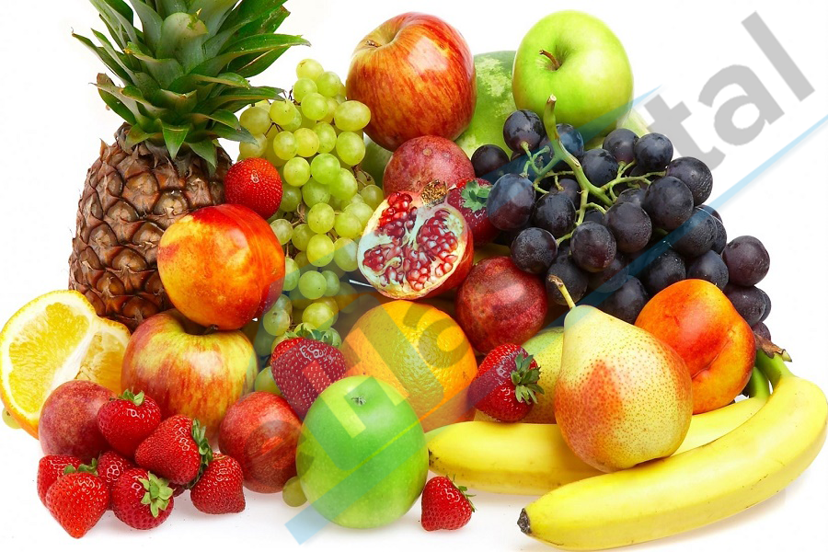
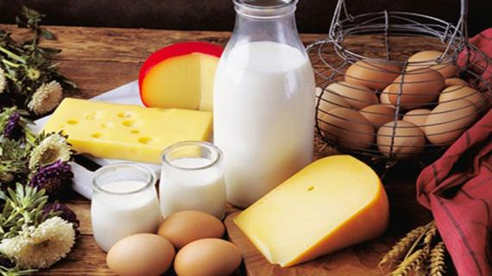
এসো আমরা কিছু ছবি দেখি-১
এখানে কি দেখতে পাচ্ছো?বিভিন্ন ধরনের ফল,দুধ,ডিম,পনির।

Slide 6
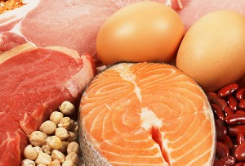
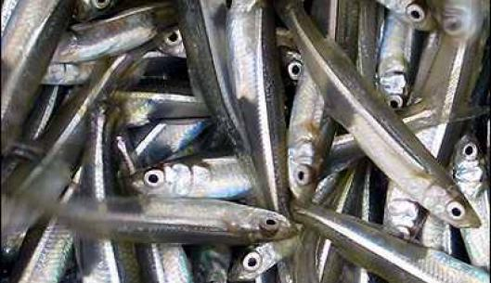
এসো আমরা কিছু ছবি দেখি-২
এখানে কি দেখতে পাচ্ছো? মাছ,মাংস,সোলা,সীমেরবীজ,ছোট মাছ।

Slide 7
তাহলে আমরা কিসের ছবি দেখলাম?
পুষ্টি জাতীয় খাবার

Slide 8
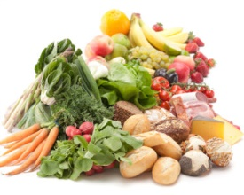
আমাদের আজকের পাঠ-খাদ্য ও পুষ্টি

Slide 9
শিখণফল
১।বিভন্ন ধরণের পুষ্টিগুন ব্যাখ্যা করতে পারবে
২।পুষ্টির অভাবজনিত রোগ নির্ণয় প্রতিরোধের উপায় বর্ণনা করতে পারবে।

Slide 10
একক কাজের মাধ্যমে খাদ্য কী এটা জানবো=৫মিঃ
যে সমস্ত দ্রব্য গ্রহণ করলে জীবদেহের পুষ্টি ও বৃদ্ধিসাধন,ক্ষয়পূরণ,তাপ ও শক্তি উৎপাদন এবং রোগ প্রতিরোধ শক্তিবৃদ্ধি প্রভৃতি কাজ সম্পন্ন হয় সে সব দ্রব্যই খাদ্য।

Slide 11
বিভিন্ন খাদ্যে পুষ্টিগুণ
কোনো খাদ্য উপাদানের পুষ্টিগুণ সম্পর্কে জানতে হলে ঐ খাদ্যের প্রকৃতি সম্পর্কে জানা প্রয়োজন।খাদ্যের প্রকৃতি বলতে এটা মিশ্র ,নাকি বিশুদ্ধ খাদ্য তাকে বুঝায়।মিশ্র খাদ্যে একের অধিক পুষ্টি উপাদান বিদ্যমান থাকে।যেমন -দুধ,ডিম,খিচুরি, পেয়ারা ইত্যাদি।অন্যদিকে বিশুদ্ধ খাদ্যে শুধুমাত্র একটি উপাদান থাকে।যেমন –চিনি,গ্লুকোজ।এতে শর্করা জাতীয় উপাদান থাকে।

Slide 12
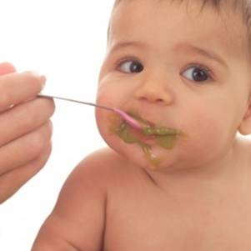
খাদ্য
পুষ্টি
কর্মক্ষমতা বৃদ্ধি করে
ক্ষুধা নিবারণ করে

Slide 13
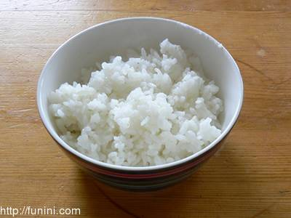
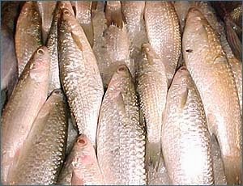
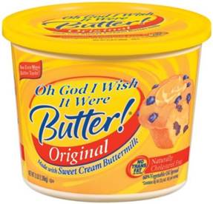
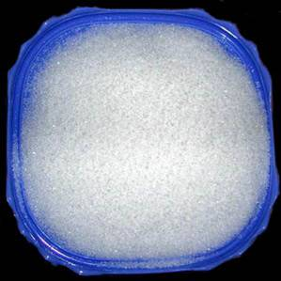
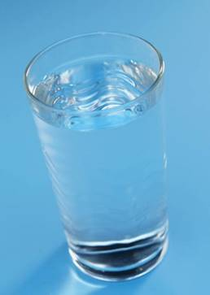
৬ প্রকার খাদ্য উপাদান

Slide 14
জোড়ায় কাজের মাধ্যমে ৬ প্রকার খাদ্য উপাদানের নাম লেখ=৫মিঃ
খাদ্য উপাদানগুলো হলো
১।আমিষ বা প্রোটিন
২।শর্করা
৩।স্নেহ
৪।ভিটামিন
৫।খনিজজ লবন
৬।পানি

Slide 15
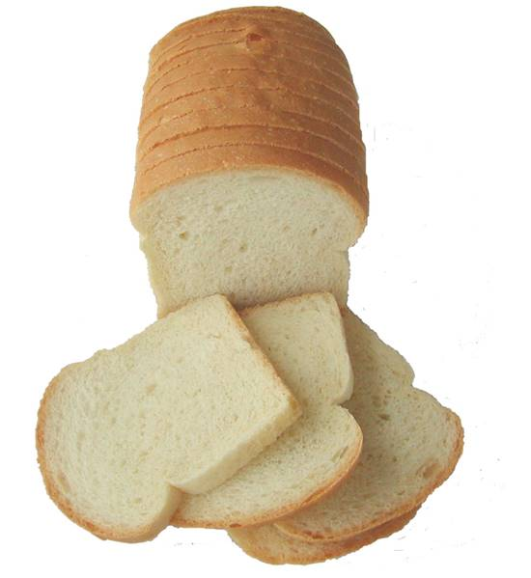
পুষ্টিগুণ দেখে নেই-১
আমিষ বা প্রোটিন-ক্ষয়পূরণ,বৃদ্ধিসাধন ও দেহ গঠন করে।
শর্করা বা শ্বেতসার-শক্তি উৎপাদন করে।

Slide 16
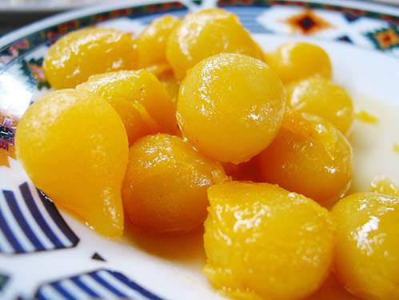
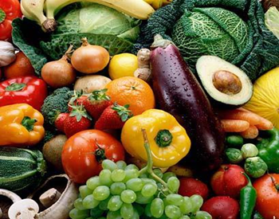
পুষ্টিগুণ দেখে নেই-২
খাদ্যপ্রাণ বা ভিটামিন-রোগ প্রতিরোধ ,শক্তি বৃদ্ধি করে।
স্নেহ বা চর্বি-তাপ ও শক্তি উৎপাদন করে।

Slide 17
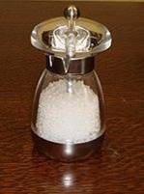
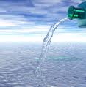
পুষ্টিগুন দেখে নেই-৩
পানি-দেহে পানি সমতা রক্ষা করে,কোষের গুণাবলি নিয়ন্ত্রণ করেও তাপের সমতা রক্ষা করে।
খনিজ লবন-বিভন্ন জৈবিক প্রক্রিয়ায় অংশ নেয়।

Slide 18
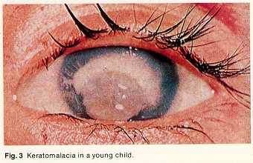
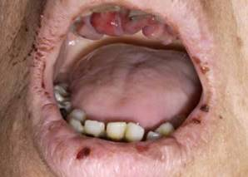
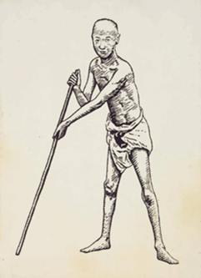
ভিটামিনের অভাবজনিত রোগ

Slide 19
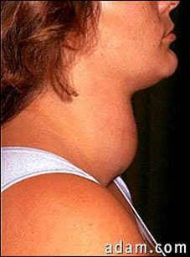
পুষ্টির অভাবজনিত রোগ

Slide 20
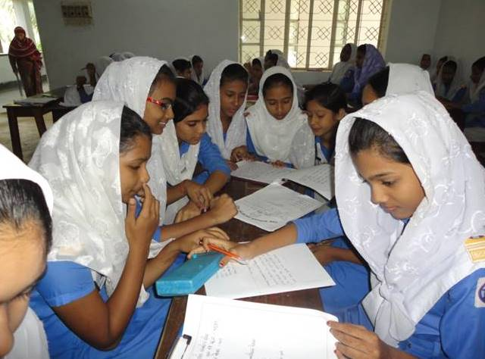
দলীয় কাজ=১৫মিঃ
শর্করা জাতীয় খাবারের গুরুত্ব কী এবং এর অভাবে কী ধরণের রোগ হয় বর্ণনা কর।

Slide 21
মূল্যায়ণ
১।পুষ্টি কাকে বলে?
২।ভিটামিন Aএর অভাবে কি ধরণের রোগ হয়?
৩।কোন জাতীয় খাদ্য শরীরের কর্মক্ষমতা বাড়ায় এবং দেহের বৃদ্ধি সাধন করে?
৪।দেশী ফল পেয়ারায় কি ধরণের পুষ্টি উপাদান আছে?

Slide 22
আমাদের করণীয়
প্রতিদিনকার খাদ্য তালিকায় শর্করা,প্রোটিন স্নেহ ও ভিটামিন জাতীয় পুষ্টিকর খাবার যুক্ত করা।
দেশীয় ফল ফলাদি,শাকসবজী খাওয়ার প্রতি সকলকে উৎসাহিত করা।

Slide 23
Thanks 2 All Have a Nice All

